Slide 1
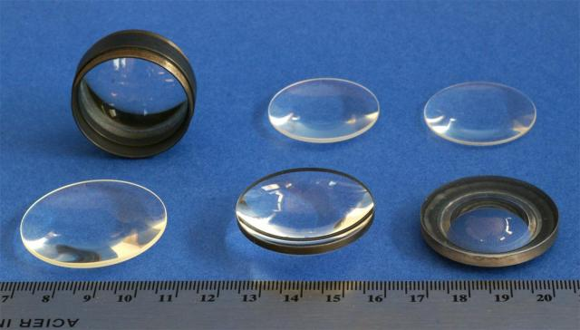
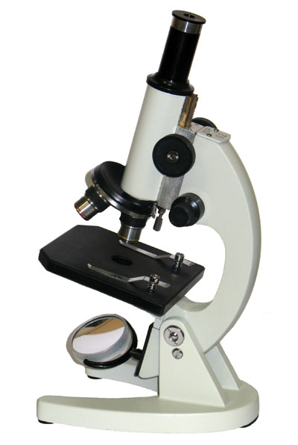
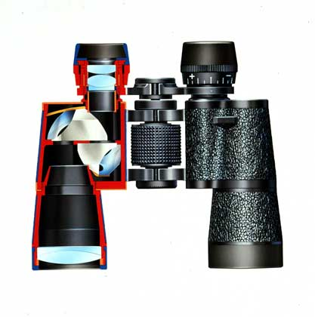
Линзы. Оптическая сила линзы.

Slide 2
Линза- прозрачное тело, ограниченное двумя сферическими поверхностями.
Линза, у которой края намного тоньше, чем середина, является выпуклой
Линза, у которой края толще, чем середина, является вогнутой .
(рис. 144, б).
Все выпуклые линзы являются собирающими.
Все вогнутые линзы являются рассеивающими.

Slide 3
Направив на выпуклую линзу пучок лучей, параллельных оптической оси линзы, после преломления в линзе эти лучи пересекают оптическую ось в одной точке. Эта точка называется фокусом линзы.
У каждой линзы два фокуса — по одному с каждой стороны линзы.
F- действительный фокус F-мнимый фокус

Slide 4
F- действительный
фокус
Главная оптическая ось
О – оптический центр
О F

Slide 5
F - расстояние от линзы до ее фокуса –
фокусное расстояние линзы
Главная оптическая ось
F О
F-мнимый фокус

Slide 6
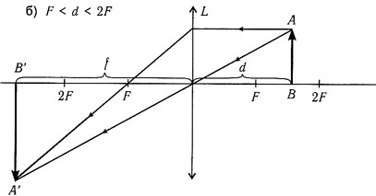
Для построения изображения в тонкой линзе необходимо использовать ход любых двух из трех «удобных» лучей:
луч, идущий через оптический центр, не преломляется.
Луч, идущий параллельно главной оптической оси, после преломления пойдет через фокус.
Луч, идущий через фокус, после преломления пойдет параллельно главной оптической оси.

